Slide 1
Az internet veszélyei
Bokor Erhard Levente
Gál Tamás
Egressy Gábor Két tanítási nyelvű
Szakközépiskola
1149 Budapest Egressy út 71.

Slide 2
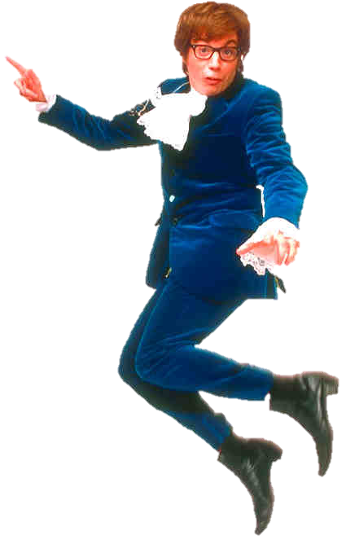
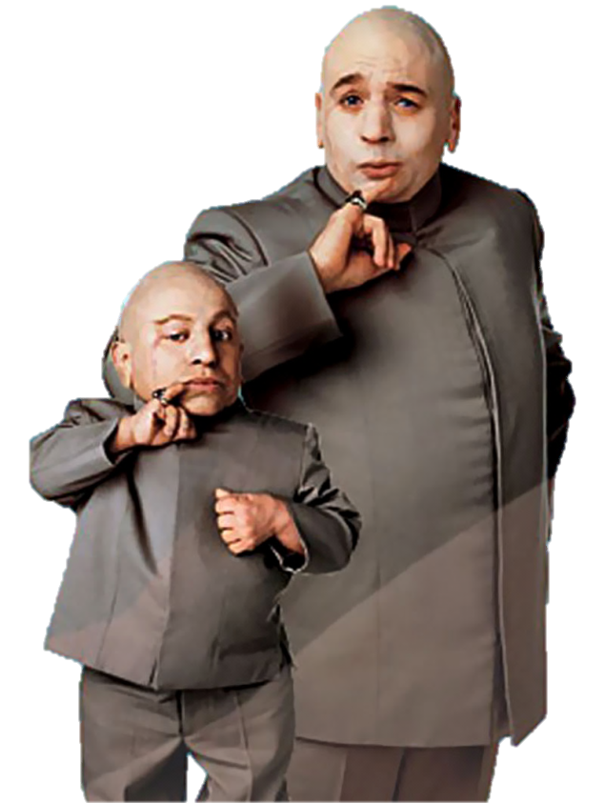
Dr.Genya! Ezért megfizetsz!
Srácok nincs sok időnk ! Az idő utazó kocsiba !
Helló bébi! Jó újra látni !
Ma az internetezés veszélyeiről fogok nektek beszélni!
Csak lassan a testel Mr.Powers ha a kis barátaid nem válaszolnak 4 kérdésemre Kicsi Én és Én egy „Lézernyalábbal” elfogjuk pusztítani a földet

Slide 3
Kényelmes bébi?!
Klafa akkor húzzunk bele !

Slide 5
Személyes adatok védelme
szerzői jogok és internetes tartalmak,
interneten terjedő kártevők

Slide 6
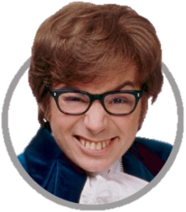
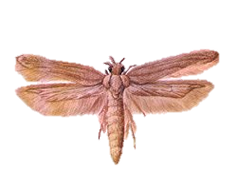
1944
Grace Hoopernek tulajdonítják ezt az elnevezést aki egy korai számítógépen a MARK II-őn észlelt mechanikai hibákat melyeket egy arra tévedt molylepke okozott.
Üdv Ezerkirályszáz negyvennégyben innen származik a közismert bug szó
Jelentése:Hiba,programhiba,
Kódolási hiba

Slide 7
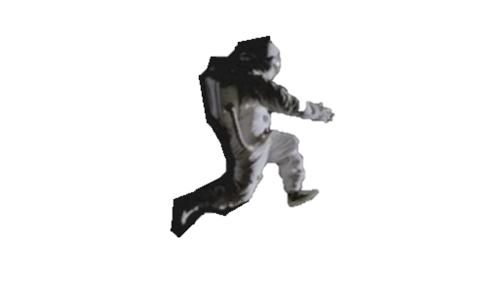
Ekkoriban nem kellett a személyes adatainkat féltenünk hiszen az internet még sehol sem volt
De ma a holdra szállás után 44 évvel kicsit megváltozott a helyzet..

Slide 8
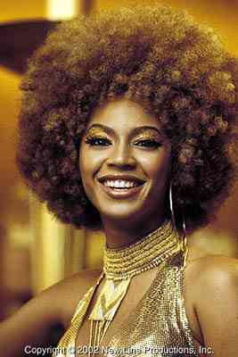
Most hogy minden összeköttetésben áll egymással a személyes adatok sokkal kiszolgáltatottabbá váltak
Ezzel is veszélyeztetve a felhasználók adatait…

Slide 9
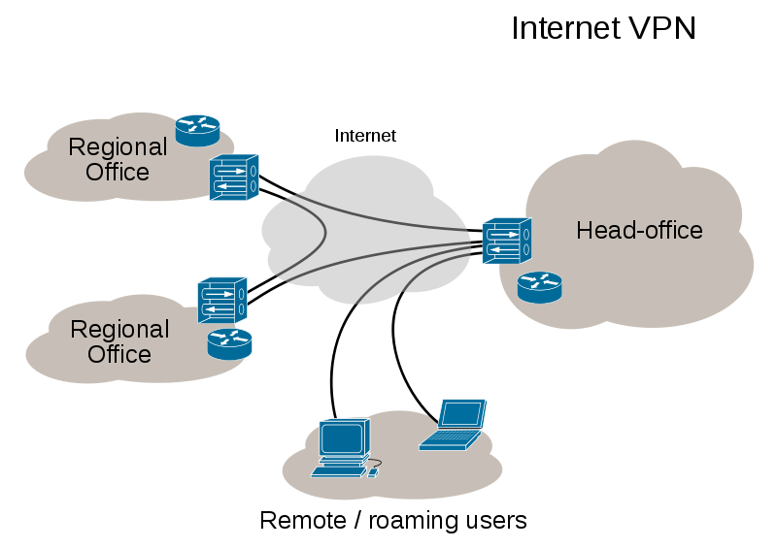
Személyes adatainkat különböző módokon védhetjük akár Proxykkal akár VPN-el
A virtuális magánhálózat (Virtual Private Network, VPN) egy számítógéphálózat fölött kiépített másik hálózat. „Privát” jellegét az adja, hogy a VPN-en keresztülszáguldó adatok nem láthatók az eredeti hálózaton, mivel titkosított adatcsomagokba vannak becsomagolva.

Slide 10
Akár józan paraszti ésszel vagyis Nem csak egy fajta jelszavat használunk különböző oldalakon

Slide 11
És most egy kis kérdezz felelek velem és kicsi khand úrral
Ki és mikor adta a program hibának a BUG elnevezést?
A) Celine Dion-1982
B)Gracehooper-1944
C)Dagi dög-1967

Slide 12
A szerzői jogok
Legutoljára például a közismert Simcity újrészénél merültek fel ezek,ami tulajdonképpen egy online játék amit internetnélkül nem tud a felhasználó elinditani
Nem beszélve a gyenge szerver szolgáltatásról.Így ezek fényében rengeteg játékos élt panasszal az Electronic Arts felé hogy amit megvásároltak tulajdonképpen nem is az övék.
A szerzői jogok azért jöttek létre hogyha valaki létrehoz valamit akkor azt más ne másolhassa le,”lophassa el” következmény nélkül
Ha ezt a logót látod akkor a tartalom szerző jogi védelmek alatt áll
A mai világban nagyon sok helyen merül fel ez a kérdés hogy mi,kinek a tulajdonában áll

Slide 13
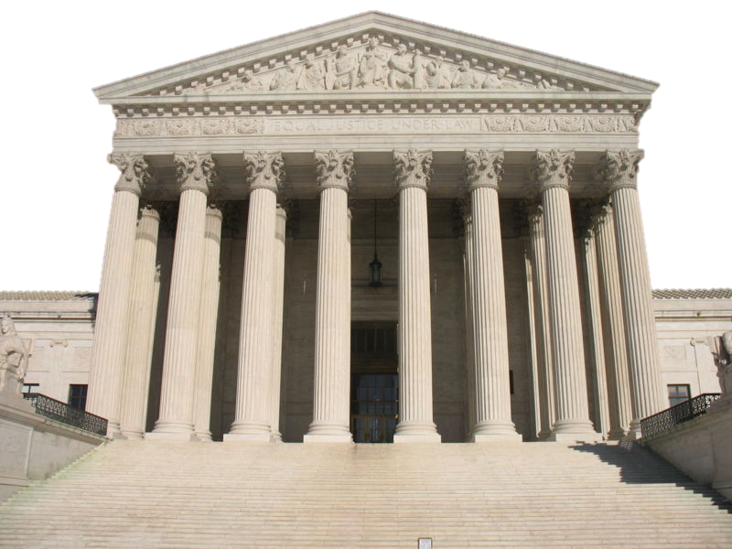
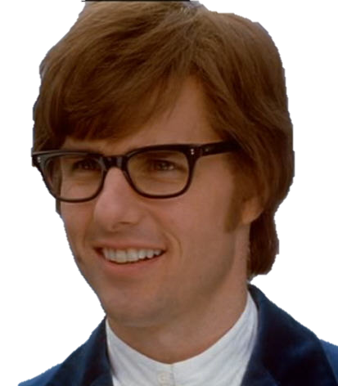
DE ha a Jog tulajdonos úgy gondolja hogy ezek túlságosan hasonlítanak az ő általa kitalált karakterre eljárást indíthat …
Lehet hogy megzavar a szép gesztenye barna haja és a sármos mosolya de higgyétek el Ő NEM ÉN VAGYOK!
Egy bizonyos fokig lehet másolni a karaktereket és azok személyiségét
Például…

Slide 14
Vannak olyan nyílt forráskódú szoftverek illetve azok részletei melyek a felhasználók szabadon módosíthatnak,javíthatják azokat
Melyben a programozók szabad kezet adtak a játék fordításban így bárki segédkezhetett a magyarításában
Szoftver részletnél példaként felhoznám az Euro Track Simulator 2-őt
Ohh,hát ez hogy került ide??
Na mindegy….

Slide 15
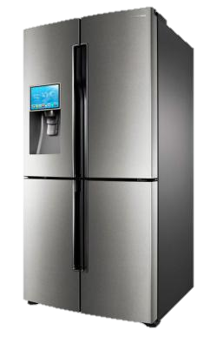
Teljes szabadon módosítható szoftverként pedig ennek iskola példáját szemléltetném:
Ezt a kis pingvint szinte mindenhol megtalálni hordozható zenelejátszótól kezdve egészen a háztartási gépekig
Elterjedtségét annak köszönheti hogy egy úgy nevezett GNU General Public License (GPL) licenc alatt jelenik meg.
Ez teszi lehetővé hogy a felhasználói szabadon módosíthatják és azokat szabadon megosszák egymás között.
A LINUXOT

Slide 16
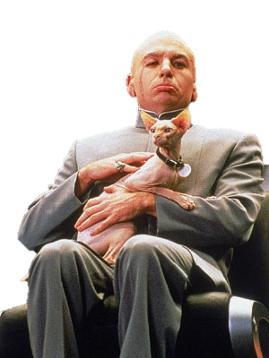
Mivel jelölik a szerzők az általuk levédett dolgaikat ?
A)
B)
C)

Slide 17
Ahh,Dr. Genya had próbálja meg még egyszer !
Nyomd meg hogy újra megpróbálhasd

Slide 18
Remek bébi !
Vissza a menühöz

Slide 19
Személyes adatok védelme
szerzői jogok és internetes tartalmak,
interneten terjedő kártevők

Slide 20
Ahh,Dr. Genya had próbálja meg még egyszer !
Nyomd meg hogy újra megpróbálhasd

Slide 21
Remek bébi !
Vissza a menühöz

Slide 22
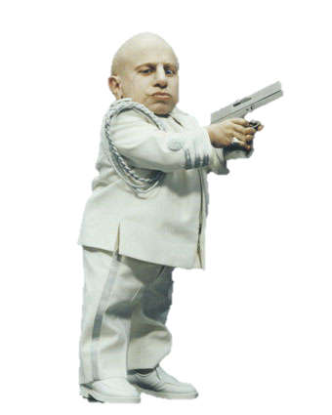
Kártevők az interneten
A rossz oldal alatt nem csak az interneten terjedő vírusokra gondolok,hanem azokra a személyekre is akik megkeseríthetik tevékenységeikkel a mindennapjainkat
Ugyanez fordul elő az internetes csalók esetében is míg a való életben nincs okunk félni tőlük az interneten annál inkább.
Például itt van Dr.Genya házi kedvence,Kicsi Én. Önmagában egy apró légynek sem ártó szerzet
Mint mindennek az internetnek is megvan a maga „rossz oldala”
de amint annak az őrült közelébe jut teljesen megváltozik a helyzet

Slide 23
Sajnos a mai világban nagyon sokan próbálják az embereket átverni pénzüktől,adataiktól megfosztani
Ha nem vagyunk elég körültekintőek könnyen mi is áldozatokká válhatunk
Akiknek ez a céljuk a névtelenségbe burkolózva csalják tőrbe áldozataikat

Slide 24
Ha éppen nem minket próbálnak megkárosítani akkor illegális tartalmakat
Képet,videót,zenét akár szoftvert lopnak,osztják meg egymás között

Slide 25
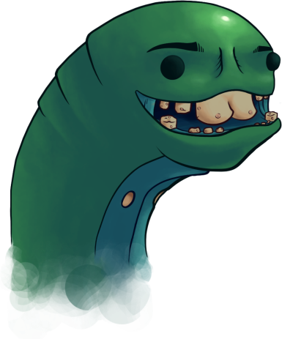
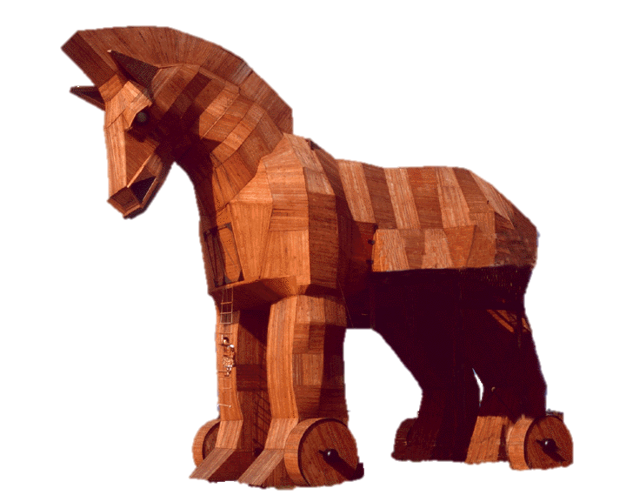
Illetve hogy belegyen kapcsolva a tűzfal ami meggátolja hogy idegen eredetű oldalak felugorjanak böngészés közben illetve meggátolja hogy akaratlanul is letöltsünk veszélyesnek ítélt fájlokat
Hogy ezek ellen védekezzünk fontos hogy legyen egy megbízható vírusirtónk
Ezek a személyek különféle vírusokkal fertőzhetik meg számítógépünket
Spyware,Worm,Torjan horse stb.

Slide 26
Hogyan védekezhetünk az illetéktelen behatolókkal szemben ?
A)Tűzfal kikapcsolása
B)Vírusirtó+Tűzfal
C)Vírusirtó kikapcsolása

Slide 27
Ahh,Dr. Genya had próbálja meg még egyszer !
Nyomd meg hogy újra megpróbálhasd

Slide 28
Remek bébi !
Vissza a menühöz

Slide 29
A felhasznált oldalak a következők:
www.Paulmiracle.com maybesomaybeno.wordpress.com
www.aceshowbiz.com rolexblog.blogspot.com tvtropes.org www.lenashore.com
www.universal-link-up.com www.movingpictureblog.com
www.operatorchan.org kingloaf.com
www.keszthelyinfo.hu www.gifsoup.com
www.clker.com www.filminamerica.com
www.netanimations.net
nycity.blog.hu kootation.com
hirek.csillagaszat.hu diabola666.xanga.com
www.apple.com www.szerver.com
www.aercor.com www.veryicon.com
www.slate.com www.acslaw.org
nexus404.com www.newgrounds.com
www.programmerbroker.com
www.caesarom.com www.gadgetshunter.com
nepszava.com www.macrobusiness.com.au
www.nilimahome.com scrapetv.com
www.bbc.co.uk 9.kerulet.ittlakunk.hu
fanart.tv www.hark.com
f1-game.blogspot.com www.licensetracker.ca
sikerkivulbelul.hu
www.technohungama.com
blogs.suntimes.com www.zsquad.com
www.tweaktown.com

